Slide 1

PHP代码性能监控
Xdebug vs XHProf

Slide 2
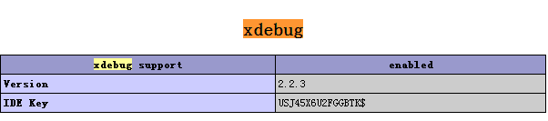
Xdebug+winCacheGrind
  安装Xdebug
  注意xdebug的版本选择要与php版本一致，在phpinfo函数输出中启用xdebug，才算成功，如下图：
  下载WinCacheGrind（KCachegrind、WebGrind）:
  http://sourceforge.net/projects/wincachegrind

Slide 3
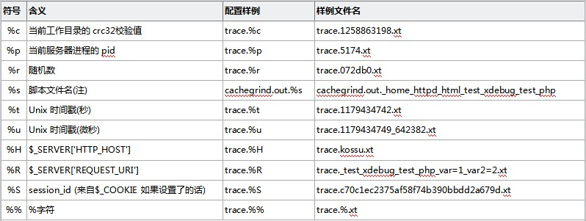
Xdebug的相关配置
常规配置（php.ini）：
xdebug.profiler_enable = on
xdebug.profiler_output_name = cachegrind.out.%t.%p
也可以通过GET/POST传递参数XDEBUG_PROFILE，来触发Xdebug产生监控数据，具体配置：
xdebug.profiler_enable=off
xdebug.profiler_enable_trigger=1
xdebug.profiler_output_name = cachegrind.out.%t.%p
xdebug.profiler_output_dir = "e:/wamp/tmp/xdebug"
URL访问：http://lab.me/graph.php?XDEBUG_PROFILE
xdebug的输出文件格式(cachegrind.out)

Slide 4
Wincachegrind名词解释
  Avg.Self：此函数内部平均运行时间（内部消耗时间）
  Avg.Cum：此函数平均一次运行时间（可能调用多次）
  Total Self：此函数内部总共运行时间（如有多次则叠加）
  Total Cum：此函数总共运行时间（如有多次则叠加）
  Calls：此函数调用次数有多次调用的函数点击可看到每次调用情况
  Called by：调用此函数的函数
  Called from：调用此函数的文件及代码行数
  Stack trace：继续跟踪分析此函数

Slide 5
XHProf
XHProf是一个分层PHP性能分析工具。它报告函数级别的请求次数和各种指标，包括阻塞时间，CPU时间
和内存使用情况。一个函数的开销，可细分成调用者和被调用者的开销，XHProf数据收集阶段，它记录调用次
数的追踪和包容性的指标弧在动态callgraph的一个程序。它独有的数据计算的报告/后处理阶段。在数据收集时，
XHProfd通过检测循环来处理递归的函数调用，并通过给递归调用中每个深度的调用一个有用的命名来避开死循
环。XHProf分析报告有助于理解被执行的代码的结构，它有一个简单的HTML的用户界面（ PHP写成的）。基
于浏览器的性能分析用户界面能更容易查看，或是与同行们分享成果。也能绘制调用关系图。
与xdubg相比：
1.Xdebug 不适合在线上使用，因为特别占用 服务器资源。
2.XHProf是个轻量级的性能监测工具，安装部署简单，占用系统资源更少，即使用在生产环境中压力也不大。
3. XHProf不是通过配置来启用监测，是否启用你直接在代码里启用，你需要监测哪个文件就在该文件启
用监测，这样不会像 Xdebug 一样每个执行的文件都会记录下性能情况。
4. XHProf自带 Web 断的结果查看页面，不需要像 Xdebug 另外安装。

Slide 6
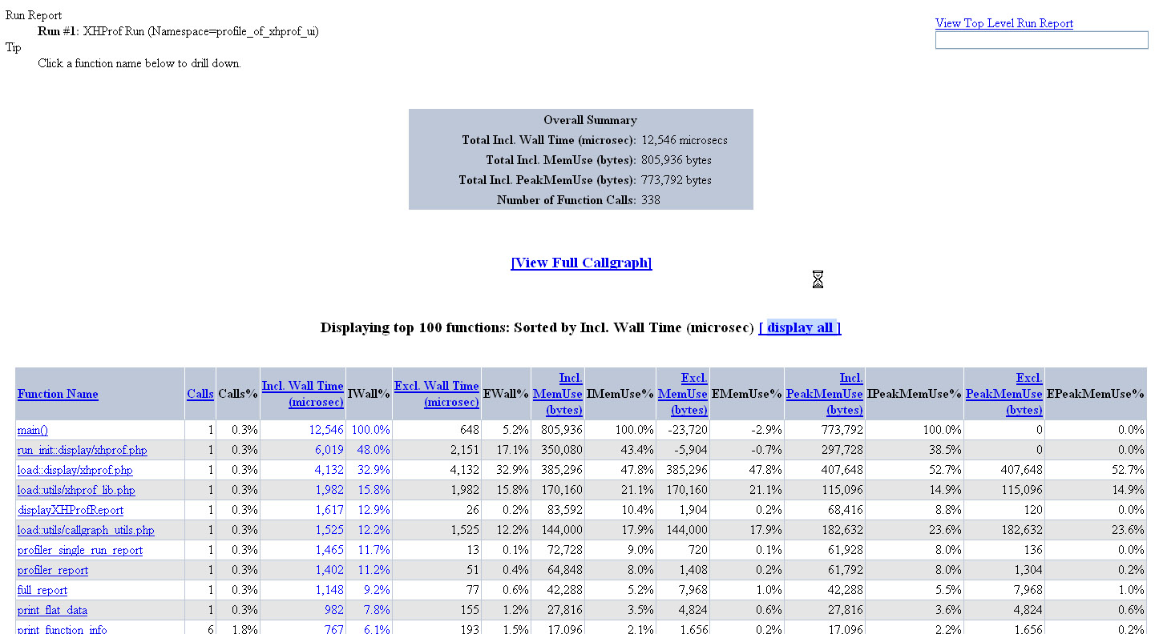
XHProf功能简介
1.Flat Profile. 提供函数级汇总信息，比如调用次数、执行时间、内存使用、CPU占用等。

Slide 7
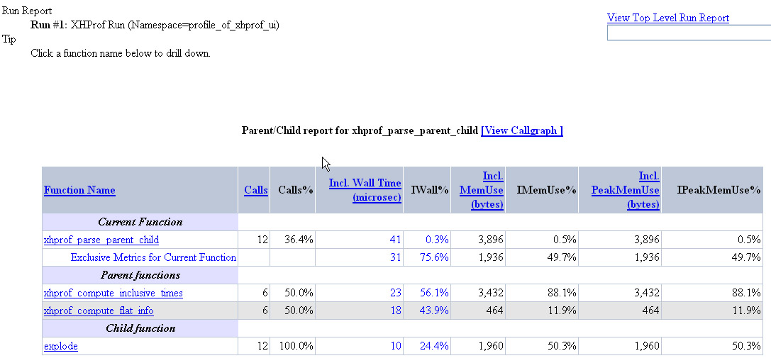
XHProf功能简介
2.Hierarchical Profile （分层剖析）

Slide 8
XHProf功能简介
3. Diff Reports(差异报告)
有很多种情况，我们希望能够对比，比如新版本比旧版本提升了多少速度，两个版本的差距
究竟在哪里。Diff Report 就是这样的工具，接收两个输入，并且分别给出各自的 Flat Profile
和 Hierarchical Profile 报告。

Slide 9
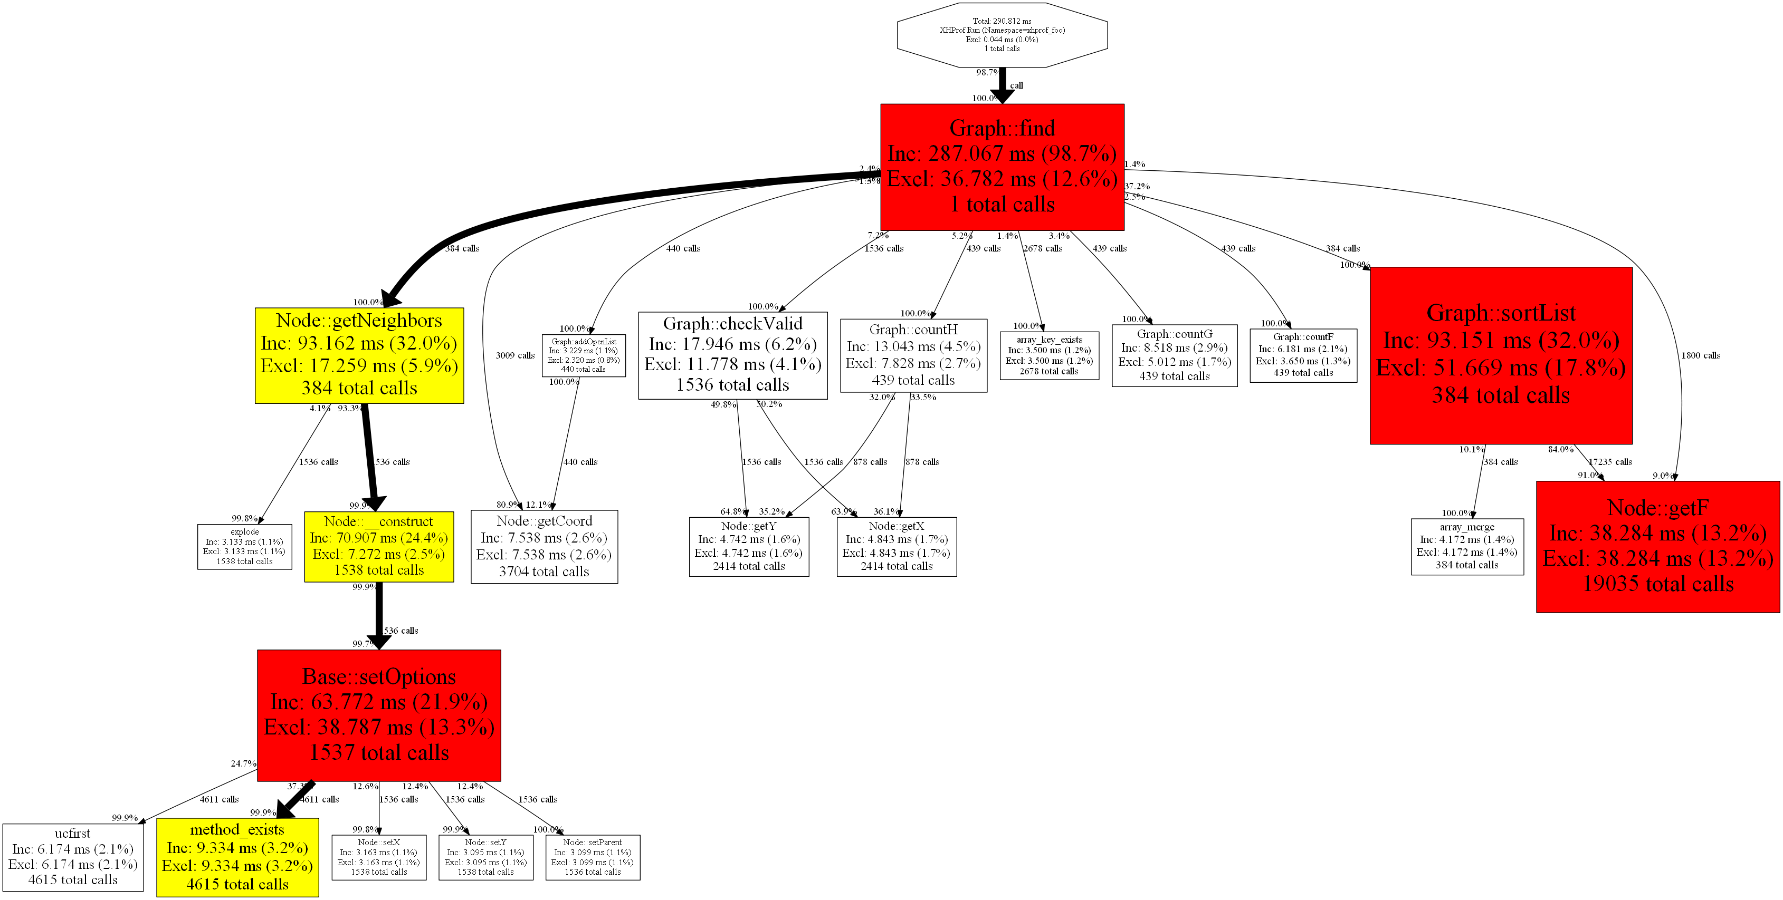
XHProf功能简介
4.Callgraph View(调用视图)

Slide 10
XHProf功能简介
5.Memory Profile(内存监控)
XHProf的内存剖析模式能有助于跟踪那些申请大量内存的函数。
XHProf并不严格跟踪所有分配/释放内存的操作。相反，它使用了一种简化思路。
他记录了每个函数进入和结束后的内存的增减。它还记录每个函数分配内存的峰值的变化。

Slide 11

XHProf安装及配置
安装
XHProf扩展:http://dev.freshsite.pl/php-extensions/xhprof.html
XHProf解析库文件：https://github.com/facebook/xhprof.git
Graphviz：http://www.graphviz.org/Download_windows.php
在php.ini文件中新增：
extension=php_xhprof.dll
xhprof.output_dir="E:/wamp/tmp/xhprof" // xhprof产生的数据存储目录
安装注意事项
将Xhprof解析库文件检出，将xhprof/xhprof_lib/utils/callgraph_utils.php文件中的$cmd修改为Graphviz安装路径：
在windows平台下，（在xhprof/xhprof_lib/utils/callgraph_utils.php文件中）找到下行
改为（参考https://github.com/facebook/xhprof/pull/24）

Slide 12
XHProf解析库调用
xhprof_enable函数
void xhprof_enable ([ int $flags = 0 [, array $options ]] )
参数：
XHPROF_FLAGS_CPU 分析结果中添加 CPU 数据
XHPROF_FLAGS_MEMORY 分析结果中添加内存数据
XHPROF_FLAGS_NO_BUILTINS 跳过 PHP 内置函数
调用方式：
xhprof_enable(XHPROF_FLAGS_NO_BUILTINS);
xhprof_enable(XHPROF_FLAGS_CPU + XHPROF_FLAGS_MEMORY);
xhprof_enable(XHPROF_FLAGS_NO_BUILTINS + XHPROF_FLAGS_CPU + XHPROF_FLAGS_MEMORY);
详情参考：http://php.net/manual/zh/function.xhprof-enable.php。

Slide 13
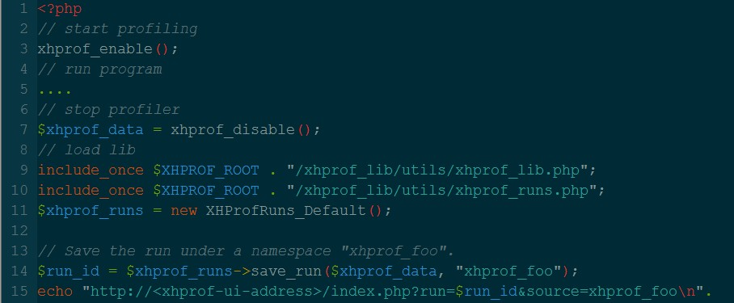
XHProf使用示例

Slide 14
XHProf名词解释
Calls ： 调用次数
Calls% ： 调用百分比
Incl. Wall Time (microsec) ： 调用的包括子函数所有花费时间 以微秒算(一百万分之一秒)
IWall% ： 调用的包括子函数所有花费时间的百分比
Excl. Wall Time (microsec) ： 函数执行本身花费的时间，不包括子树执行时间,以微秒算(一百万分之一秒)
EWall%： 函数执行本身花费的时间的百分比，不包括子树执行时间
Incl. CPU(microsecs)： 调用的包括子函数所有花费的cpu时间。减Incl. Wall Time即为等待cpu的时间
减Excl. Wall Time即为等待cpu的时间
ICpu% ： Incl. CPU(microsecs)的百分比
Excl. CPU(microsec) ： 函数执行本身花费的cpu时间，不包括子树执行时间,以微秒算(一百万分之一秒)。
ECPU%： Excl. CPU(microsec)的百分比
Incl.MemUse(bytes)： 包括子函数执行使用的内存。
IMemUse%： Incl.MemUse(bytes)的百分比
Excl.MemUse(bytes) ： 函数执行本身内存,以字节算
EMemUse% ： Excl.MemUse(bytes)的百分比
Incl.PeakMemUse(bytes) ： Incl.MemUse的峰值
IPeakMemUse% ： ncl.PeakMemUse(bytes) 的峰值百分比
Excl.PeakMemUse(bytes) ： Excl.MemUse的峰值
EPeakMemUse% EMemUse%： 峰值百分比

Slide 15
XHProf差异比较
http://<xhprof-ui-address>/index.php?run1=<run_id1>&run2=<run_id2>&source=<namespace>

Slide 16
XHProf文档参考
http://www.162cm.com/p/xhprofdoc.html#ui_setup
https://github.com/facebook/xhprof/tree/master/xhprof_html/docs
http://sae.sina.com.cn/?m=devcenter&catId=210

Slide 17
总结
个人觉得Xdebug更适合在开发环境中使用，xdeug具有调试的功能，便于开发；部署在生产环
境比较消耗服务器资源。
XHProf更多的用于监控系统日常运行。抽样更加的灵活；比较轻量，占用系统资源较小；接口丰富，
适合构建全方位的监控体系。
例如,XHProfLive （不属于开源的工具包），就是Facebook使用的一个全系统的性能监测系统，建
立在XHProf的基础之上 。 XHProfLive不断收集函数级别的Profiler资料,这些资料来自生产环境中运行中
的示例页面［用xhprof来收集] 。然后XHProfLive汇总指定的时候，页面类型，来取得各个页面的性能数
据，可以帮助解决各种问题，如：特定的某个网页的函数级的性能情况怎样？在所有网页中，或者对某一
具体的网页，foo 函数的开销如何？在过去的一小时/天/周中，哪些函数返回的次数最多？某个页面／函
数的执行时间的变化趋势如何？...

Slide 18

THANK
深圳市房多多网络科技有限公司

